Slide 1


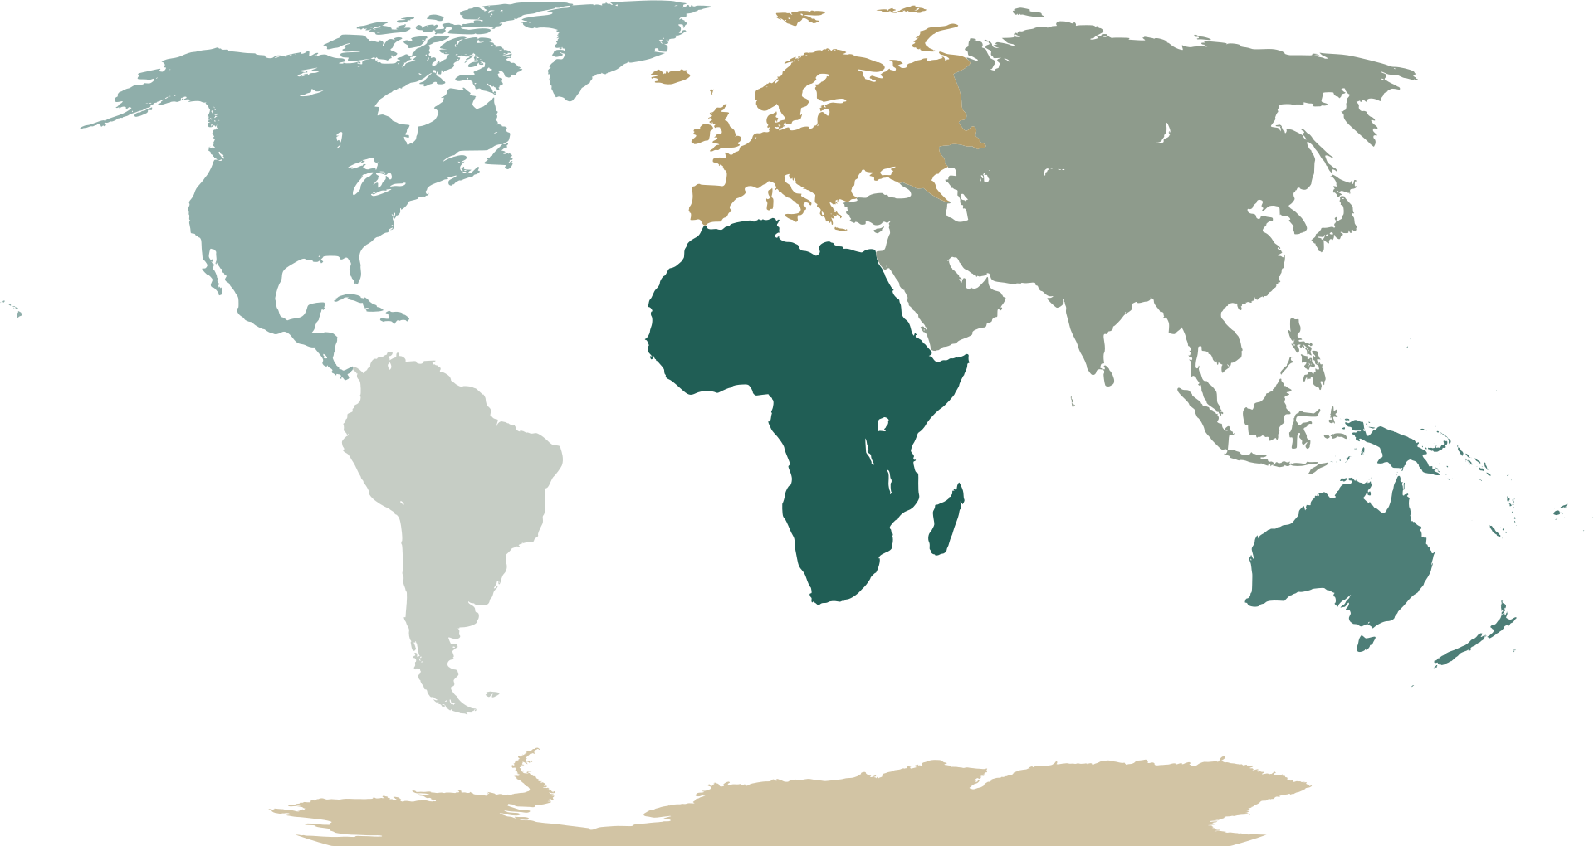










KHỞI ĐỘNG
NHÌN LOGO ĐOÁN TÊN TỔ CHỨC
Hãy quan sát hình ảnh logo và đoán tên các tổ chức quốc tế tương ứng.

Slide 2

WHO - Tổ chức Y tế Thế giới

Slide 3
ASEAN -
Hiệp hội các quốc gia Đông Nam Á

Slide 4
UNESCO - Tổ chức Giáo dục, Khoa học
và Văn hóa Liên Hiệp Quốc

Slide 5

WTO - Tổ chức Thương mại Thế giới

Slide 6
FIDE - Liên đoàn Cờ vua Quốc tế

Slide 7

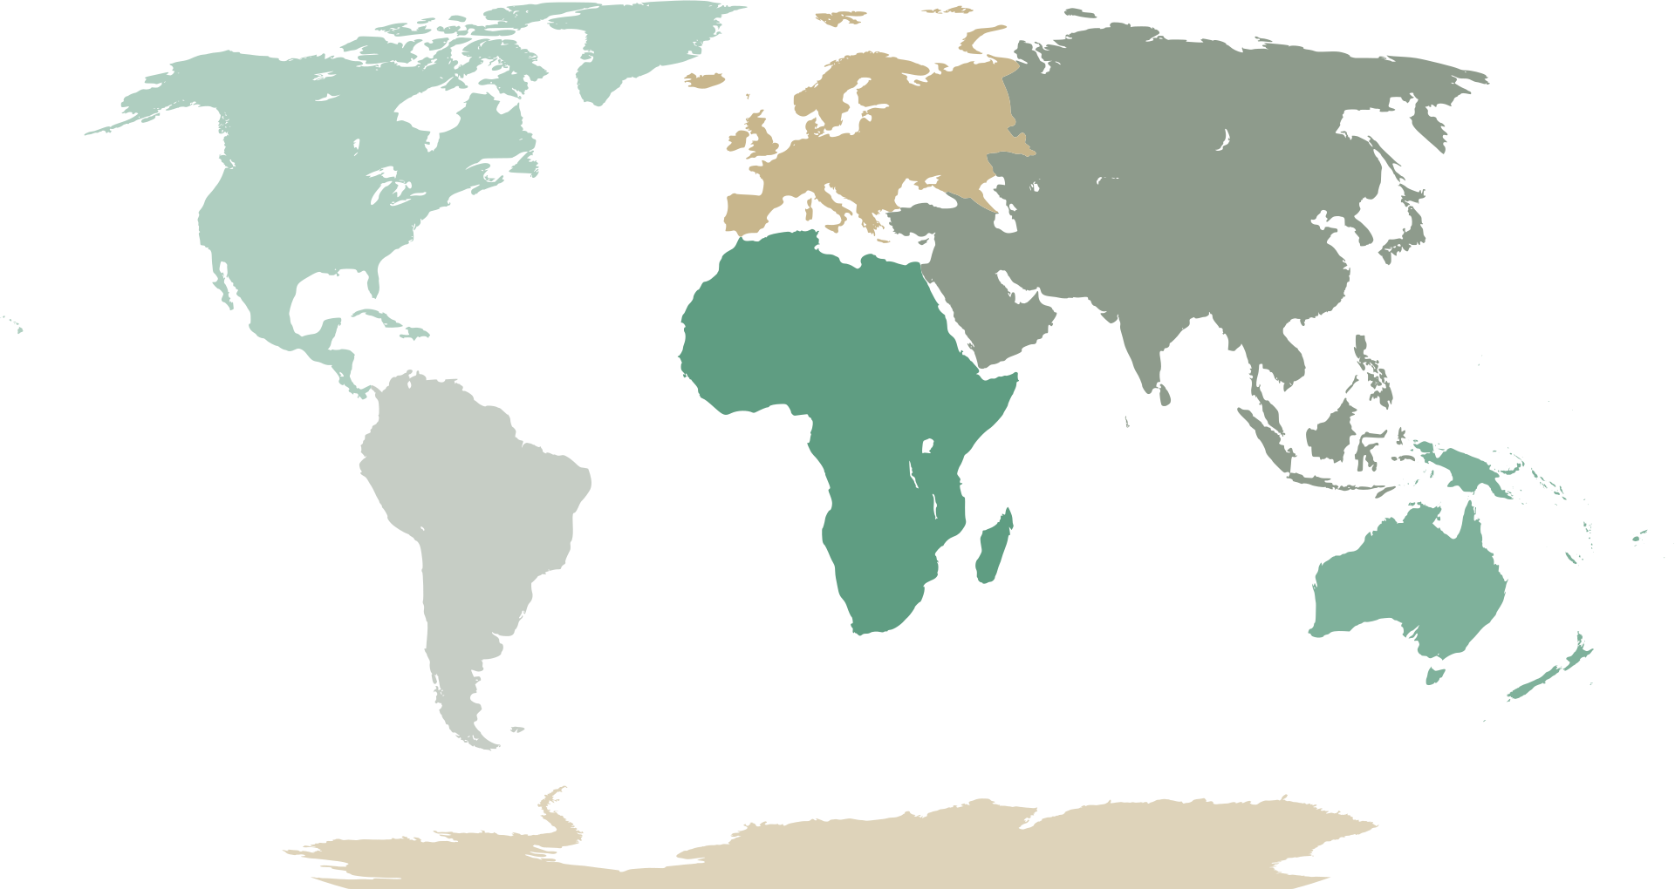

Thực hành Tiếng Việt
NGHĨA VÀ CÁCH DÙNG TÊN VIẾT TẮT
CỦA CÁC TỔ CHỨC QUỐC TẾ

Slide 8


I. Tri thức tiếng Việt

Slide 9

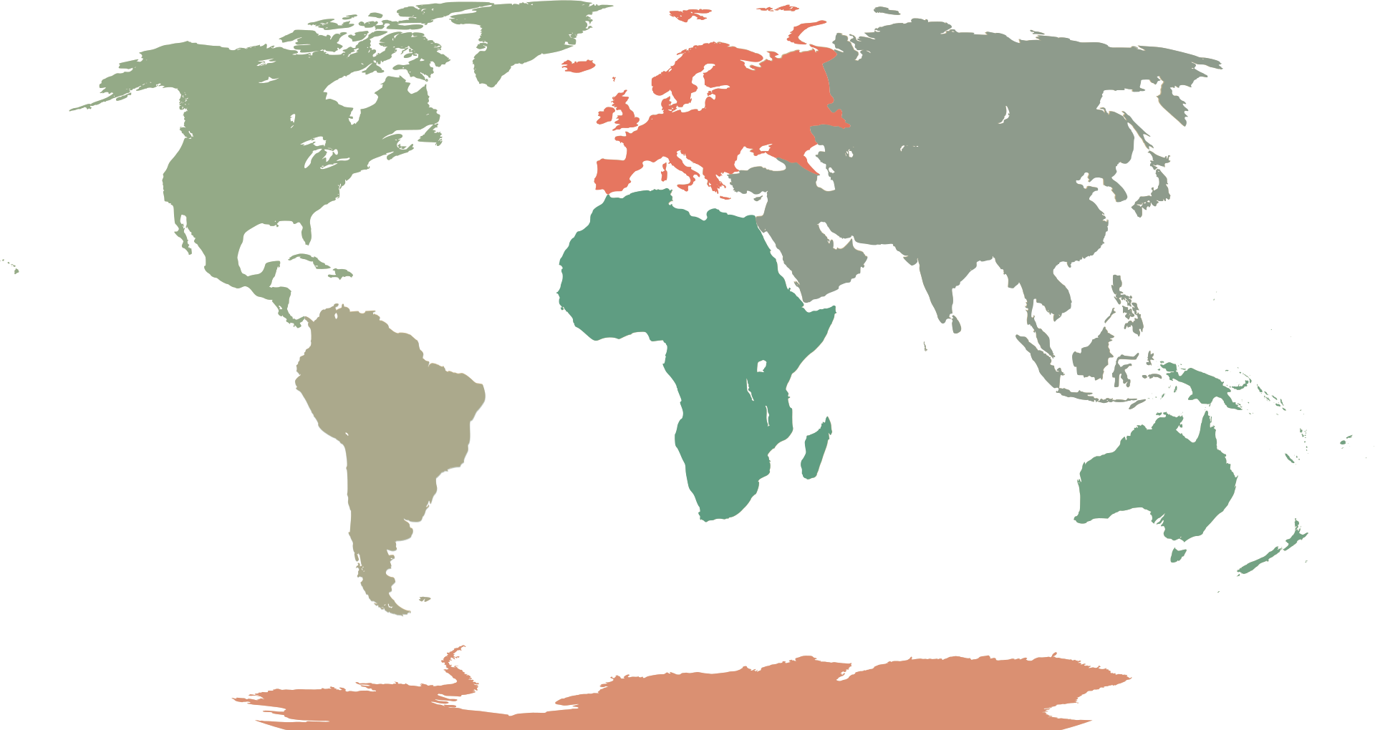
Nhiệm vụ: Quan sát những ví dụ sau và trả lời câu hỏi:
Ví dụ 1. “Thuyết minh về những giá trị ngoại hạng và giá trị toàn cầu của vịnh Hạ Long tại Hội đồng Di sản thế giới trước khi biểu quyết, ông Giêm Tho-sen (James Thorsell), Giám đốc Tổ chức Bảo tồn Thiên nhiên Quốc tế (IUCN) của Tổ chức Giáo dục, Khoa học và Văn hóa Liên hợp quốc (UNESCO), đã đánh giá vẻ đẹp Hạ Long như sau: “Những ngọn núi đá nhô lên từ mặt nước Hạ Long là một cảnh độc đáo tự nhiên với một sự tuyệt mĩ của thiên nhiên ưu đãi, đặc biệt là các di sản khảo cổ. Nó xứng đáng được bảo quản và ghi vào danh mục Di sản thế giới theo tiêu chuẩn một Di sản thiên nhiên”.
(trích Vịnh Hạ Long: một kì quan thiên nhiên độc đáo và tuyệt mĩ, SGK Ngữ văn 9, Bộ Cánh Diều, trang 56)
Ví dụ 2. “Thác nước khổng lồ I-goa-du nằm ở vùng biên giới giữa hai quốc gia Nam Mỹ là Bra-xin (Brazil) và Ác-hen-ti-na (Argentina). Đây là một kì quan thiên nhiên thế giới đã được Tổ chức Bảy kì quan thiên nhiên thế giới mới (NOWC) vinh danh chính thức từ tháng 11-2011”.
(trích Khám phá kì quan thế giới: thác I-goa-du,
SGK Ngữ văn 9, Bộ Cánh Diều, trang 62)

Slide 10

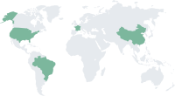


Câu 1. Tên viết tắt của các tổ chức quốc tế trong văn bản trên có điều gì đặc biệt? (cách viết, cách trình bày,…)
Tên viết tắt của các tổ chức quốc tế đều:
- Viết tắt chữ cái đầu của các từ theo tên tiếng Anh của các tổ chức đó
- Cách trình bày: đặt sau tên tiếng Việt của tổ chức, sử dụng dấu ngoặc đơn

Slide 11
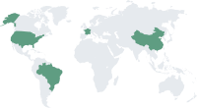
Câu 2. Theo em, trong các văn bản tên viết tắt của các tổ chức quốc tế có thể trình bày theo mấy cách? Đó là những cách nào?
Có hai cách trình bày:
- Cách 1. Dùng tên viết tắt để chú thích sau tên đầy đủ tiếng Việt.
- Cách 2. Dùng tên đầy đủ tiếng Việt chú thích sau tên viết tắt tiếng Anh

Slide 12
Câu 3. Khi đọc một văn bản có dùng tên viết tắt của một tổ chức quốc tế, em cần lưu ý đọc như thế nào cho đúng? Hãy lấy một ví dụ.
Khi đọc một văn bản có dùng tên viết tắt của một tổ chức quốc tế, em cần lưu ý đọc theo phiên âm tên chữ cái tiếng Việt, không đọc theo phiên âm tiếng Anh.

Slide 13



Hãy hoàn thiện thông tin phần tri thức Ngữ văn vào phiếu học tập 1.1
Tri thức tiếng Việt
Tên viết tắt được tao bằng cách ghép chữ cái đầu của các từ trong tên đầy đủ.
1. Cách viết
Nghĩa và cách dùng tên viết tắt của các tổ chức quốc tế
  Dùng tên viết tắt để chú thích sau tên đầy đủ tiếng Việt.
  Dùng tên đầy đủ tiếng Việt chú thích sau tên viết tắt tiếng Anh.
2. Cách dùng/
Cách trình bày
Trong tiếng Việt, tên viết tắt của các tổ chức quốc tế dù viết bằng tiếng Anh hay tiếng Pháp, tiếng Đức,… cũng cần được đọc theo tên chữ cái tiếng Việt.
3. Lưu ý

Slide 14
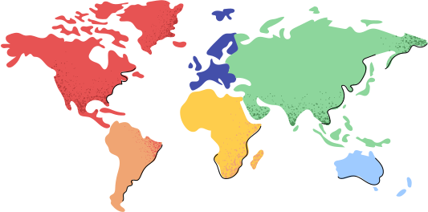


II. Luyện tập

Slide 15

THỬ THÁCH 1.
Nhiệm vụ: Lớp chia thành 5 nhóm. Mỗi nhóm liệt kê 03 tên viết tắt và tìm kiếm thông tin về các tổ chức quốc tế (logo, tên tiếng anh, tên tiếng Việt, năm thành lập, trụ sở chính, hoạt động tiêu biểu, …) tương ứng như sau:
NHÓM 1
NHÓM 2
NHÓM 3
NHÓM 4
NHÓM 5
Tìm tên viết tắt các tổ chức có chữ cái viết tắt là chữ “A”
Tìm tên viết tắt các tổ chức có chữ cái viết tắt là chữ “I”
Tìm tên viết tắt các tổ chức có chữ cái viết tắt là chữ “O”
Tìm tên viết tắt các tổ chức có chữ cái viết tắt là chữ “U”
Tìm tên viết tắt các tổ chức có chữ cái viết tắt là chữ “W”

Slide 16

Thử thách 2. Viết tên viết tắt của các tổ chức quốc tế phù hợp với chỗ các kí hiệu để hoàn thiện thông tin của các câu trong phiếu học tập 1.2 sau:
Câu 1. Theo đánh giá của Quỹ Tiền tệ Quốc tế ................. và Ngân hàng thế giới.................... , kinh tế thế giới năm 2003 đạt mức tăng trưởng 3,2% (Theo Phía Như Chanh)
Câu 2. Việt Nam gia nhập Tổ chức Thương mại Thế giới ................... là một sự kiện quan trọng trong đời sống kinh tế - xã hội của nước ta. (Theo Uỷ ban Quốc gia về Hợp tác Kinh tế quốc tế)
Câu 3. Hiệp hội các Quốc gia Đông Nam Á ..................... là một tổ chức kinh tế, văn hóa và xã hội của các quốc gia trong khu vực Đông Nam Á, gồm 10 quốc gia thành viên.
Câu 4. Ngày 11/6, Ủy ban Olympic Quốc tế ..................... tái khẳng định kế hoạch tổ chức Olympic Tokyo, theo đó bác bỏ những tin đồn cho rằng sự kiện này có thể bị hủy.
Câu 5. Việt Nam trở thành thành viên thứ 149 của Liên Hợp Quốc ...................... từ ngày 20/9/1977.
Câu 6. Quỹ Nhi đồng Liên Hiệp Quốc ..................... đang vận động sự tham gia của cộng đồng doanh nghiệp để nâng cao kiến thức, năng lực và sự cam kết của họ trong việc tôn trọng và hỗ trợ quyền trẻ em.
Câu 7. Sứ mệnh của Liên minh Bảo tồn Thiên nhiên Quốc tế.............................. là “tạo ảnh hưởng, khích lệ và hỗ trợ các nhóm xã hội trên toàn thế giới thực hiện bảo tồn thiên nhiên và đảm bảo sử dụng tài nguyên thiên nhiên bền vững và công bằng”.

Slide 17
Câu 1. Theo đánh giá của Quỹ Tiền tệ Quốc tế ................. và Ngân hàng thế giới.................... , kinh tế thế giới năm 2003 đạt mức tăng trưởng 3,2% (Theo Phía Như Chanh)
Câu 2. Việt Nam gia nhập Tổ chức Thương mại Thế giới ................... là một sự kiện quan trọng trong đời sống kinh tế - xã hội của nước ta. (Theo Uỷ ban Quốc gia về Hợp tác Kinh tế quốc tế)
Câu 3. Hiệp hội các Quốc gia Đông Nam Á ..................... là một tổ chức kinh tế, văn hóa và xã hội của các quốc gia trong khu vực Đông Nam Á, gồm 10 quốc gia thành viên.
Câu 4. Ngày 11/6, Ủy ban Olympic Quốc tế ..................... tái khẳng định kế hoạch tổ chức Olympic Tokyo, theo đó bác bỏ những tin đồn cho rằng sự kiện này có thể bị hủy.
Câu 5. Việt Nam trở thành thành viên thứ 149 của Liên Hợp Quốc ...................... từ ngày 20/9/1977.
Câu 6. Quỹ Nhi đồng Liên Hiệp Quốc ..................... đang vận động sự tham gia của cộng đồng doanh nghiệp để nâng cao kiến thức, năng lực và sự cam kết của họ trong việc tôn trọng và hỗ trợ quyền trẻ em.
Câu 7. Sứ mệnh của Liên minh Bảo tồn Thiên nhiên Quốc tế..................... là “tạo ảnh hưởng, khích lệ và hỗ trợ các nhóm xã hội trên toàn thế giới thực hiện bảo tồn thiên nhiên và đảm bảo sử dụng tài nguyên thiên nhiên bền vững và công bằng”.
IMF
WB
WTO
ASEAN
IOC
UNO
UNICEF
IUCN

Slide 18
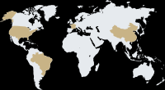

THỬ THÁCH 3.
Bài tập 2. Hãy lựa chọn 1 trong 2 nhiệm vụ sau để thực hiện:
Nhiệm vụ 1: Viết một đoạn văn khoảng 5 -7 câu trình bày hiểu biết của em về một tổ chức quốc tế mà em có ước mơ mình có cơ hội được làm việc, trong đoạn văn có sử dụng tên viết tắt của tổ chức đó.
Nhiệm vụ 2: Viết đoạn văn thuyết minh về một đặc điểm của một danh lam thắng cảnh ở Nhật Bản mà em muốn tới tham quan nhất (có tên viết tắt là JPN)

Slide 19
Nhiệm vụ 1: Viết một đoạn văn khoảng 5 -7 câu trình bày hiểu biết của em về một tổ chức quốc tế mà em có ước mơ mình có cơ hội được làm việc, trong đoạn văn có sử dụng tên viết tắt của tổ chức đó.
Dàn ý tham khảo
Dẫn dắt và nêu tên tổ chức mà bản thân em mong muốn có cơ hội được làm việc.
Mở đoạn
- Giới thiệu các thông tin về tổ chức đó:
+ Tên đầy đủ tiếng anh, tên tiếng Việt
+ Dấu mốc năm thành lập cùng mục đích thành lập
+ Ý nghĩa của logo
+ Trụ sở chính
+ Các hoạt động tiêu biểu
+…
Thân đoạn
Kết đoạn
Chia sẻ cảm nhận, ước muốn của bản thân đối với tổ chức đó

Slide 20
Nhiệm vụ 2: Viết đoạn văn thuyết minh về một đặc điểm của một danh lam thắng cảnh ở Nhật Bản mà em muốn tới tham quan nhất (có tên viết tắt là JPN)
Dàn ý tham khảo
Dẫn dắt và nêu tên danh lam thắng cảnh của Nhật Bản mà em muốn đến tham quan nhất.
Mở đoạn
- Giới thiệu các thông tin về danh lam thắng cảnh đó (vị trí địa lí, độ cao, diện tích,...)
- Nêu tối thiểu 3 đặc điểm nôi bật của danh lam thắng cảnh đó (minh chứng cho lí do em muốn đến tham quan nó)
+ Về địa chất
+ Về giá trị văn hóa - lịch sử
+...
Thân đoạn
Kết đoạn
Chia sẻ cảm nhận, ước muốn của bản thân về dự định tham quan danh lam thắng cảnh này ở Nhật Bản

Slide 21
Xin chào và hẹn gặp lại!

